Slide 1
RAID Technology

Slide 2
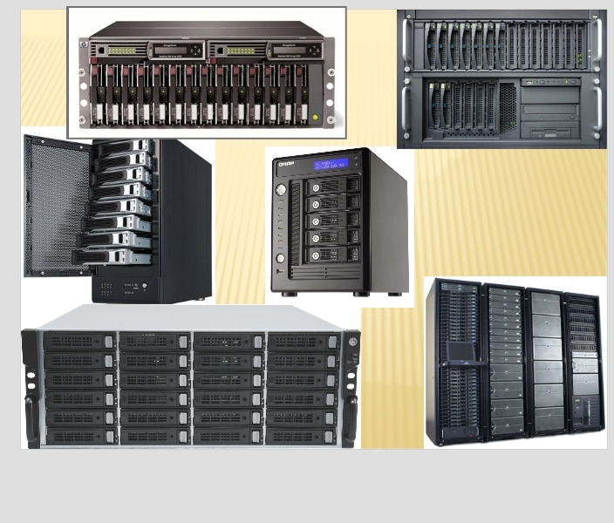

Slide 3
ماهي ؟
مع زيادة أحجام و سرعات الذاكرة الرئيسية والمعالجات كان لابد من زيادة أحجام وسرعات وحدات التخزين الثانوية لمقابلة الزيادة، ولمقابلة احتياجات التطبيقات الجديدة وكان من أميز التطورات في وحدات التخزين الثانوية هي:
RAID: Redundant Arrays of Independent Disks

Slide 4
ما هي ؟
السبب الأساسي للتفكير في RAID هو أن الزيادة في تحسين أداء Diskلم يكن بنفس السرعة في تحسين أداء الذاكرة والمعالج . فكان الحل إنشاء منظومة (Array)من الأقراص المفصولة عن بعضها لتعمل كلها كقرص منطقي واحد عالي الكفاءة باستعمال مفهوم Data Striping(هي عملية توزيع البيانات علي الأقراص لتعمل كلها كقرص واحد) والذي يحقق مفهوم العمل علي التوازي

Slide 5
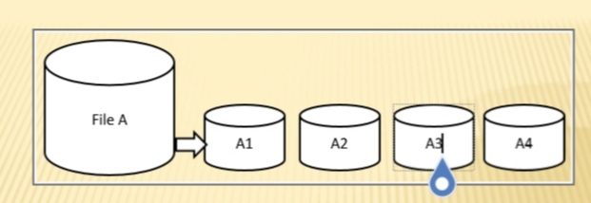
Data Striping
تتيح لأكثر من عملية قراءة وكتابة (I/O) العمل علي التوازي مما يزيد عملية نقل البيانات الكلي .
تقوم RAID بتوزيع العمل علي Disk.
يمكن تحسين الاعتمادية بتكرار كتابة البيانات علي عدد من الأقراص المختلفة

Slide 6
تحسين الاعتمادية باستخدام RAID
بفرض أن هنالك نسخة واحدة من البيانات مقسمة علي كل الأقراص تكون البيانات معرضة للفقدان الجزئي في حالة حدوث عطل في أي من هذه الأقراص.
من الحلول: كتابة نسخ إضافية من البيانات (عيبها المساحة الإضافية المطلوبة لهذه النسخ، إضافة للعمليات الإضافية عملية القراءة والكتابة اللازمة لكتابة البيانات أكثر من مرة).
الحل الأفضل وهي التقنية المنتشرة هي Mirroring Or Shadowing حيث تكتب البيانات في قرصين متطابقين ويعملان منطقيا كقرص واحد (عند توقف أداهما تقرأ البيانات من الأخر).

Slide 7
تحسين الأداء باستخدام RAID
توزيع البيانات علي منظومة الأقراص يزيد من سرعة نقل البيانات ، وبما أن البيانات تقرأ بواقع Block واحد في اللحظة يمكن تطبيق Data Striping لأدني مستوي:
وذلك بتقسيم كل بايت إلي البتات المكونة له وتوزع هذه ال Bits علي ثمانية أقراص مختلفة ، بهذا تزيد كمية البيانات المقروءة في اللحظة.
ويمكن تطبيق Data Striping علي مستوي أعلي من Bit ، حيث تقسم البيانات إلي Block وكل كتلة توضع في قرص منفصل (Block Level Striping ) بهذه الحالة يمكن الوصول إلي blocksمختلفة في نفس اللحظة مما يزيد من كفاءة زمن الوصول للبيانات.
عموما كلما زاد عدد الأقراص زادت كفاءة المنظومة وبالتالي زاد احتمال حدوث العطل وبالتالي زادت الحاجة إلي Mirroring

Slide 8
متحكم الرايد Raid Controller
وهو اما عتادي (Hardware) أو برمجي (Software) مهمته اجراء العمليات الضرورية لربط مجموعة الأقراص بعضها ببعض ، وجعلها تعمل وفقاً لمعيار الرايد المطلوب ، وتقديم المصفوفة الناتجة لنظام التشغيل على أنها قرص صلب واحد

Slide 9
متحكم الرايد العتادي Hardware Raid
وبعكس المتحكم البرمجي يحتوي هذا المتحكم على المعالج الخاص به وبذلك يقل الحِمل على معالج الحاسب كما أنه يعطي زمن استجابة أفضل، وأغلب هذه المتحكمات تحتوي على ذاكرة كاش خاصة بالمعالج، كما تحتوي على ذاكرة (RAM)

Slide 10
مستويات ال RAID

Slide 11
رايد 0 Raid 0
رايد 0 هو أبسط أنواع الرايد الموجودة وطريقة عملها بسيط جداً فجميع الأقراص في هذه المصفوفة تعمل بشكل متزامن لقراءة أو كتابة البيانات. وبالتالي زيادة الأداء شيء متوقع من هذه المصفوفة، وأقل عدد من الأقراص لإنشاء هذه المصفوفة هو 2 أو أكثر عند فقد أحد أقراص هذه المصفوفة تضيع كل البيانات المُخزنة.
فمساحة المصفوفة = مساحة جميع الأقراص مُجتمعة

Slide 12
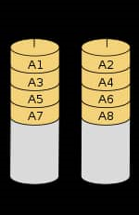
رايد 0 Raid 0

Slide 13
الكتابة والقراءة
وعند كتابة البيانات الى رايد 0 يتم تقسيمها الى أجزاء متساوية وثابتة المساحة (Stripe Size) – يتم تحديد هذه المساحة عند انشاء المصفوفة عن طريق متحكم الرايد – ومن ثم يقوم المتحكم بارسال هذه الأجزاء الى كل قرص بالترتيب
أي أن الملف الواحد قد تتم كتابته عن طريق أجزاء، الى جميع أقراص المصفوفة ولهذا عند فقد أحد أقراص هذه المصفوفة تضيع كل البيانات المُخزنة
أما من حيث القراءة فهى يرسل كل قرص الجزء من البيانات المُخزن عليه ويقوم المتحكم بدمج هذه الأجزاء للحصول على البيانات المطلوبة.

Slide 14
المميزات والعيوب
أما عن المميزات نجد سرعة قراءة وكتابة كبيرة للملفات كبيرة المساحة,واستهلاك معالج الحاسب منخفض جداً مع المتحكمات البرمجية
ولا يوجد أي فقد في المساحة التخزينية
ومن حيث العيوب,أداء ضعيف عند قراءة أو كتابة الملفات الصغيرة,وعند فقد أحد أقراص هذه المصفوفة تضيع كل البيانات المُخزنة

Slide 15
رايد 1 (Raid 1)
رايد 1 هو أول رايد حقيقي لأنه يوفر شرط الحفاظ على البيانات عند فقد أحد الأقراص، لأنه في رايد 1 يتم نسخ محتويات القرص الأول الى القرص الثاني فمتحكم الرايد يقوم بارسال نفس البيانات لكل من القرصين في نفس الوقت وبالتالي يتولد قرصين “توأم” يحتوي كل منهما نفس البيانات كالمرآة (Mirroring) ولكن في نفس الوقت تفقد نصف المساحة التخزينية لأقراص المصفوفة

Slide 16
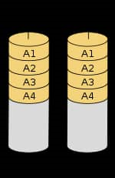
رايد 1 (Raid 1)

Slide 17
الكتابة والقراءة
الكتابة الى رايد 1 الى حد ما بطيئة لأن عملية الكتابة تتم في نفس الوقت وسينتظر القرص الأسرع بالكتابة القرص الاخر حتى تتم الكتابة اليه أيضاً وبذلك سيستغرق وقت أطول من الكتابة الى قرص واحد فقط
أما عن القراءة هنا يأتي بعض التعقيد فاما أن تتم القراءة من قرص واحد أو تتم القراءة من القرصين في نفس الوقت والمتحكم هو المتحكم في طريقة القراءة

Slide 18
القراءة
القراءة من قرص واحد فقط
وهذا ما يحدث مع متحكمات الرايد البدائية وبالتالي تكون سرعة القراءة للمصفوفة هي نفسها لو كانت على قرص واحد
القراءة من القرصين
الأول يقوم بقراءة بعض البيانات، والاخر يقوم بقراءة بيانات أُخرى، مثلاً عند القيام بقراءة ملفين في نفس الوقت فكل قرص يقوم بقراءة ملف منهما

Slide 19
المميزات والعيوب
المميزات
فإن الرايد 1 يوفرحماية عند فقد أحد الأقراص,ولا يحتاج لمتحكم خاص وبالتالي تكلفة أقل,وسرعة قراءة للملفات أفضل من رايد 0 لو تم تطبيق طريقة “القراءة من القرصين على مستوى الملف الواحد”
العيوب
فستخسر نصف المساحة التخزينية,وسرعة كتابة أقل منها على قرص واحد

Slide 20
رايد 5 (Raid 5)
رايد 5 واحد من أكثر أنواع الرايد شعبية لأنه يقدم مزايا عديدة فهو يقدم أداءاً جيداً قراءة وكتابة، مع حماية عند فقد أحد أقراص المصفوفة، بالاضافة لأقل فقد في المساحة التخزينية لأقراص المصفوفة رايد 5 يحتاج الى 3 أقراص على الأقل لإنشاء المصفوفة ولكن كلما زاد عدد الأقراص زاد معدل الأداء، وتوفر هذه المصفوفة الحماية عند فقد أحد هذه الأقراص

Slide 21
رايد 5 (Raid 5)
بعكس أنواع الرايد الأُخرى ، رايد 5 و 6 تستخدمان بيانات الاحتياط (parity information),وفائدة بيانات الاحتياط تظهر عند تلف أحد أقراص مصفوفة رايد 5 وتعمل على استعادة البيانات التي كانت موجودة على القرص التالف، وبيانات الاحتياط تشغل مساحة ما يعادل قرص صلب واحد في مصفوفة رايد 5

Slide 22
parity information
بيانات الاحتياط (parity information) هي جزء من البيانات يتم انشائه من بيانات الأجزاء الأخرى التي تمثل البيانات التي نريد تخزينها، وبمعنى اخر كما تحدثنا في رايد 0 فانه يتم تقسيم البيانات الى عدد من الأجزاء(Stripes) بعدد الأقراص ما عدا قرص واحد وهذا القرص يتم تخزين به جزء اخر يطلق عليه جزء الاحتياط(parity) ويتم توليده من الأجزاء الاخرى,وانشاء جزء الاحتياط يتم عن طريق مقارنة باقي الأجزاء عن طريق “أو الاستثانئية” (XOR) وهذه الدالة تقوم باجراء عملية حسابية على أجزاء البيانات الاخرى

Slide 23
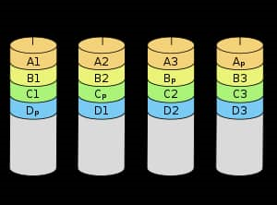
رايد 5 (Raid 5)

Slide 24


XOR
وكما ترى فان جزء الاحتياط مشتق من الاجزاء الاخرى فلو عكسنا الوضع وطبقنا الدالة “أو الاستثنائية” على جزء الاحتياط وجزء اخر فسنحصل على الجزء المتبقى ولذلك عند فقد أي جزء يمكن استرجاعه بناءاً على الأجزاء المتبقية

Slide 25
مشكلة بيانات الاحتياط أن توليدها معقد ويستهلك وقتاً وموارد للمعالجة ولذلك لا نستغرب أن رايد 5 و 6 هما أكثر مصفوفتان تحتاجان الى متحكم عتادي
والكتابة إلى رايد 5 تتم كالتالى:يقوم المتحكم بتقسيم البيانات المراد كتابتها الى أجزاء (Stripes) بالاعتماد على “أو الاستثنائية” يتم حساب بيانات الاحتياط وتوليد جزء الاحتياط (Parity Stripe),يتم تخزين أجزاء البيانات الى كل الأقراص ما عدا قرص واحد يتم تخزين عليه جزء الاحتياط

Slide 26
رايد 10 و رايد 0+1 (Raid 10 & Raid 0+1)
هذه الأنواع هي خليط من رايد 0 و رايد 1 ، وهي تقدم الأداء المتميز لرايد 0 وفي نفس الوقت توفر الحماية المطلوبة عند فقد أحد الأقراص وبالتالي فهي لا تحتاج الى متحكم عتادي ولا تستخدم بيانات الاحتياط,أهم عيوب هاتان المصفوفتان (مثل رايد 1) هو خسارة نصف المساحة التخزينية للأقراص وبالتالي فالتكلفة الى حد ما مرتفعة

Slide 27
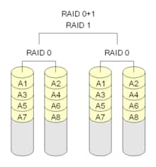
رايد 10 و رايد 0+1

Slide 28
المميزات والعيوب
رايد 0+1 يمكن وصفه أنه رايد 1 يتكون من رايد 0 أي مصفوفتان رايد 0 تم دمجهم للعمل كمصفوفة رايد 1 وأقل عدد أقراص لانشاء هذه المصفوفة هو 4 أقراص
ومن المميزات,أداء رايد 0 وحماية رايد 1,بدون تعقيد توليد بيانات الاحتياط,متحكم برمجي كافي لها,أما العيوب,فقدان نصف المساحة التخزينية للأقراص

Slide 29
الخاتمة
بعض مشاكل الرايد
تلف أكثر من قرص بالمصفوفة…

Slide 30
شكرا على حسن المتابعة والمشاهدة

